Slide 1


“Nuestro mayor diferenciador es la calidad de nuestro servicio”
Conectando personas y bienes, a la perfección
ALQUILER
DE LOCAL
INDUSTRIAL

Slide 2

{{image_1_1}}
{{titulo_1}}
{{direccion_1}}
¡Tenemos lo que buscas!

Slide 3
Plano de Ubicación – {{opcion_1}}
{{direccion_1}}
{{image_2_1}}

Slide 4
Plano de Satelital – {{opcion_1}}
{{direccion_1}}
{{image_3_1}}

Slide 5
Interior – {{opcion_1}}
{{direccion_1}}
{{image_4_1}}
{{image_5_1}}

Slide 6




Descripción – {{opcion_1}}
{{direccion_1}}
 | {{titulo_1}}
ÁREA DE TERRENO | {{area_1}}
METRAJE DE LA FACHADA | {{metraje_1}}
ÁREA CONSTRUIDA: | {{area_construida_1}}
ZONIFICACIÓN | {{zonificacion_1}}
ALTURA MÁXIMA DE EDIFICACIÓN | {{altura_1}}
PRECIO DE ALQUILER | {{precio_alquiler_metro_1}} {{precio_alquiler_total_1}}
PRECIO DE VENTA | {{precio_venta_metro_1}} {{precio_venta_total_1}}
CARACTERÍSTICAS | {{caracteristicas_1}}

Slide 7
{{image_1_2}}
{{titulo_2}}
{{direccion_2}}
¡Tenemos lo que buscas!

Slide 8
Plano de Ubicación – {{opcion_2}}
{{direccion_2}}
{{image_2_2}}

Slide 9
Plano de Satelital – {{opcion_2}}
{{direccion_2}}
{{image_3_2}}

Slide 10
Interior – {{opcion_2}}
{{direccion_2}}
{{image_4_2}}
{{image_5_2}}

Slide 11
Descripción – {{opcion_2}}
{{direccion_2}}
 | {{titulo_2}}
ÁREA DE TERRENO | {{area_2}}
METRAJE DE LA FACHADA | {{metraje_2}}
ÁREA CONSTRUIDA: | {{area_construida_2}}
ZONIFICACIÓN | {{zonificacion_2}}
ALTURA MÁXIMA DE EDIFICACIÓN | {{altura_2}}
PRECIO DE ALQUILER | {{precio_alquiler_metro_2}} {{precio_alquiler_total_2}}
PRECIO DE VENTA | {{precio_venta_metro_2}} {{precio_venta_total_2}}
CARACTERÍSTICAS | {{caracteristicas_2}}

Slide 12
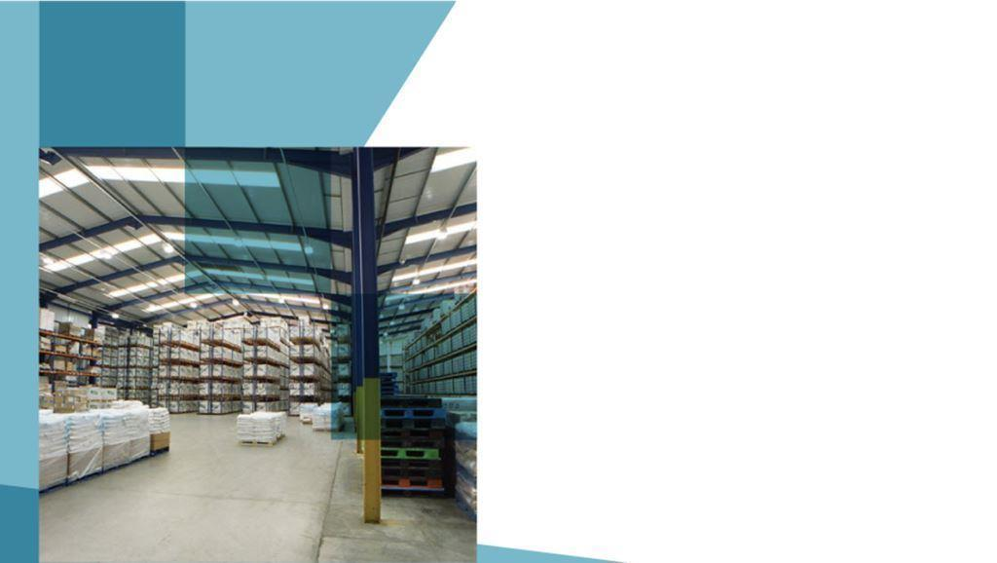

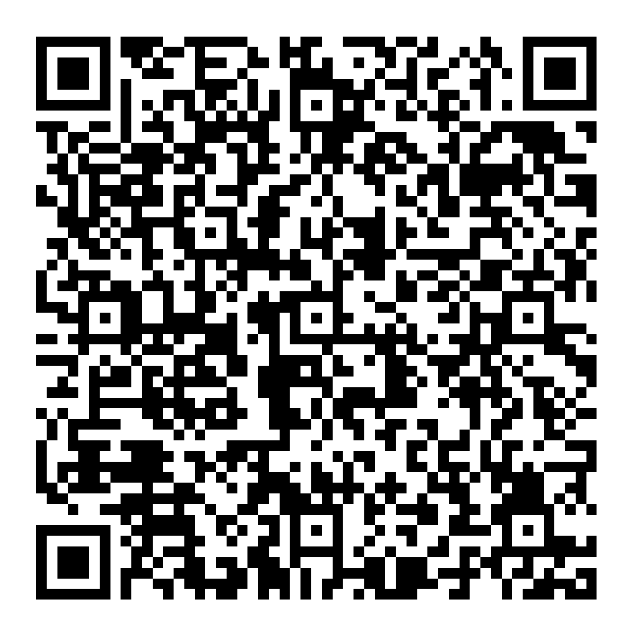
OFICINAS
Contacto:
Omar Mija
Gerente de Operaciones
INCOM2 – Inversiones y Consultoría en M2
Celular: (51) 970013947
E-mail: omija@incom2.com
LOCAL
COMERCIAL
www.incom2.com
LOCAL
INDUSTRIAL

Slide 13

Estudios de Mercado Inmobiliario
Desarrollamos estudios específicos y analizamos las variables del mercado inmobiliario, reconociendo los factores críticos esenciales para tomar la mejor decisión posible.
Investigación
Asesoramiento Personalizado
Servicio rápido
Equipo de expertos
Tasaciones y Valuaciones
Ofrecemos valorizaciones que son reconocidas a nivel local por la Superintendencia de Banca y Seguro, Registros Públicos y la Dirección Nacional de Construcción.
Consultoría
Contamos con completo conocimiento del mercado inmobiliario a fin de lograr las mejores condiciones comerciales al comprar, vender o alquilar propiedades.
¡Tenemos lo que buscas!

Slide 14


Torre Interseguro, Javier Prado Este 488, piso 20
San Isidro, Lima – Perú
T: (51) 998 188 225
e-mail: informes@incom2.com
www.incom2.com
Síguenos en:

